Slide 1
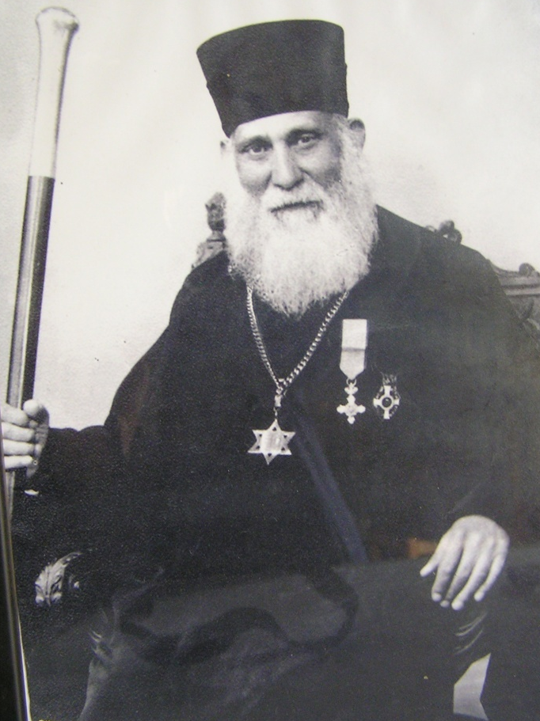




הרב משה שמעון פסח
"מורה הדרך" מוולוס

Slide 2
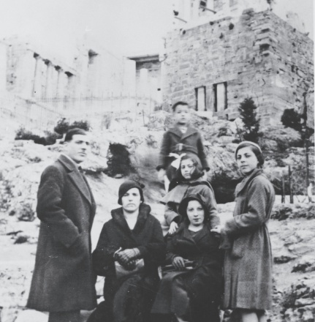
יהדות יוון
בשנת 1889 זכו יהודי יוון במעמד רשמי של קהילה מוכרת. הם ניהלו חיי דת וקהילה עשירים ונהנו מסובלנות ומשגשוג.
ערב מלחמת העולם השנייה חיו ביוון כ-80,000 יהודים ב-31 יישובים.
משפחה יהודית ביוון בשנות
ה-30 של המאה הקודמת

Slide 3
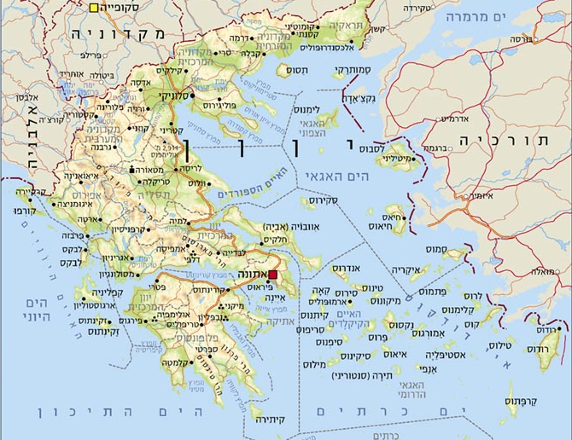
העיר וולוס שוכנת בחבל תסאליה שבמרכז יוון. לפני מלחמת העולם השנייה חיו בעיר כ-1,000 יהודים, שניהלו חיי קהילה בהנהגתו של הרב משה שמעון פסח.
מפת יוון

Slide 4
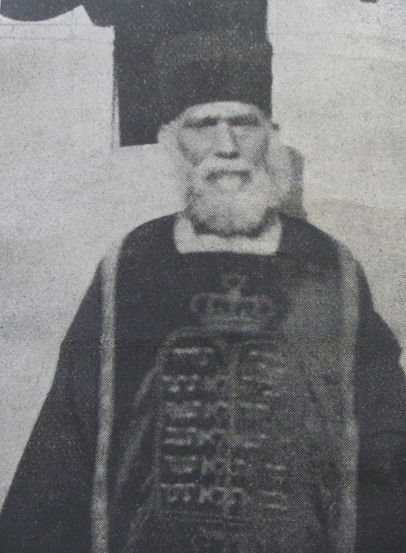
הרב משה שמעון פסח נולד בשנת 1869 בעיר לריסה.
בן למשפחות רבנים מכובדות מצד שני הוריו.
שימש כחזן, שוחט ומורה לעברית, עד שנתמנה לרב הקהילה.
כרבה של קהילת וולוס עזר רבות לנזקקים, טיפח את מוסדות הקהילה בעיר ושמר על קשרים טובים עם השלטונות ועם מוסדות הדת הנוצריים.
הרב פסח עונד אפודה טקסית

Slide 5
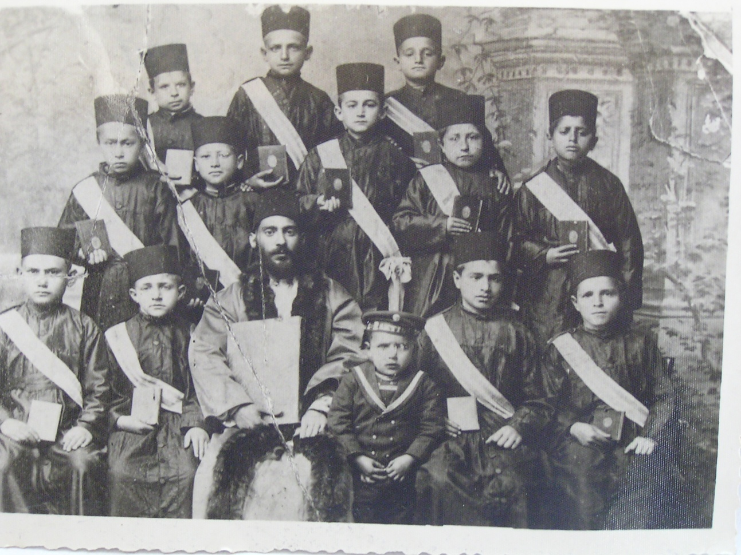
הרב פסח כמורה לעברית, 1892

Slide 6
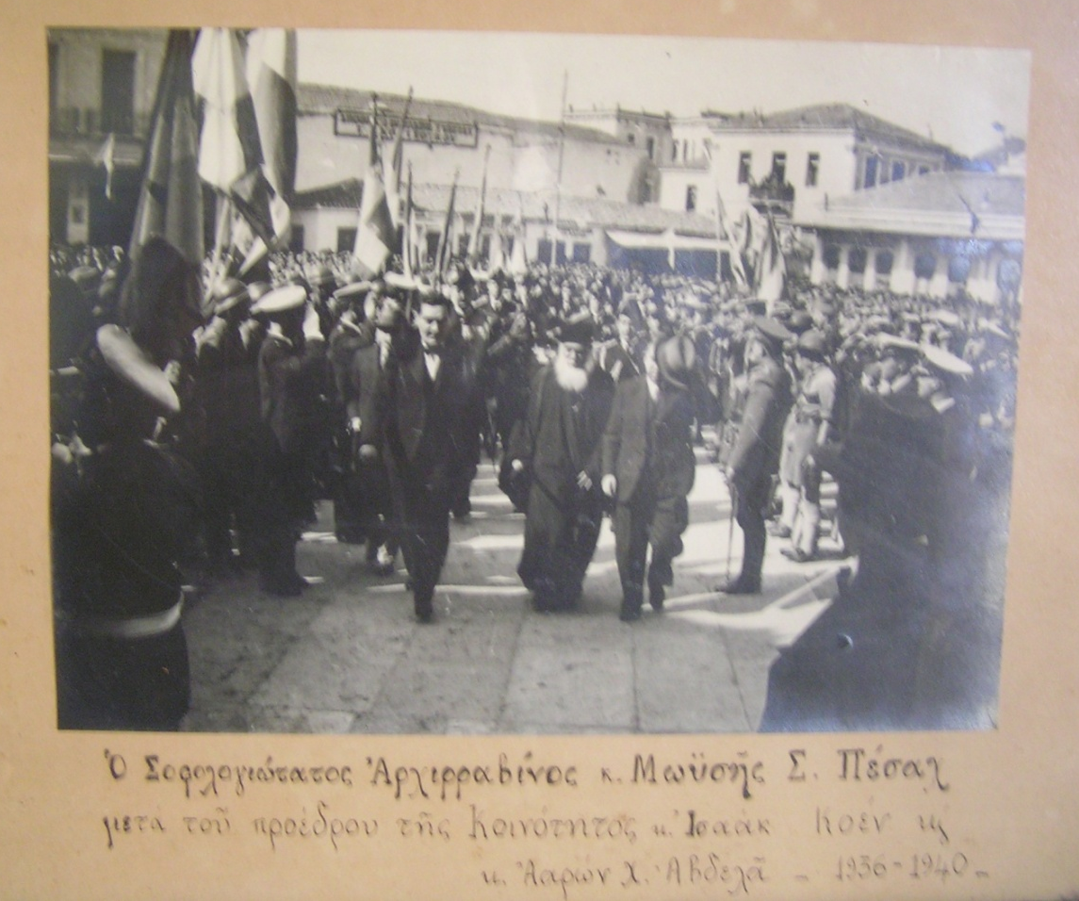
הרב פסח בליווי ראשי הקהילה היהודית
(סוף שנית ה-30) בדרכו לחגיגות הניצחון יוון על תורכיה

Slide 7
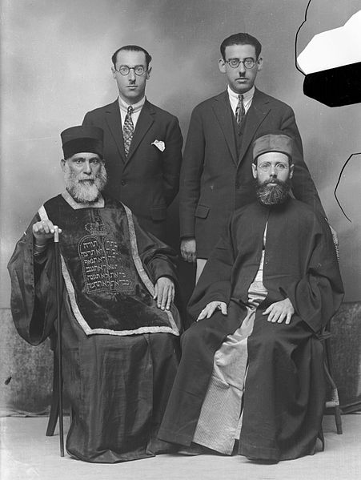
הרב פסח עם שניים מבניו (עומדים) בסוף שנות ה-30 של המאה ה-20

Slide 8
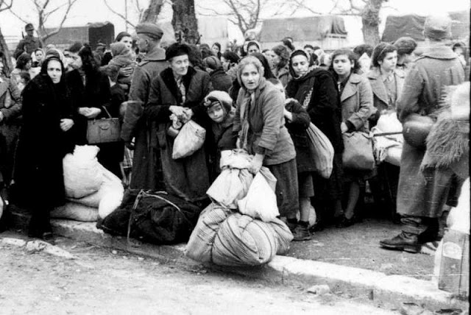
בשנת 1940 נפגעה וולוס בהפגזות אוויריות של איטליה וגרמניה.
בהנהגת הרב פסח סייעו יהודי וולוס לפליטים יהודים שהגיעו אליה במנוסתם מהגירוש הנאצי, שהחל בסלוניקי ובמקדוניה.
לאחר כיבוש יוון ע"י מדינות הציר בחודש מאי 1941, נקבע שלטון איטליה בוולוס ואזור תסאליה. בעת הכיבוש האיטלקי לא נשקפה סכנה ליהודים.
גירוש יהודי העיר יאנינה, 1944

Slide 9
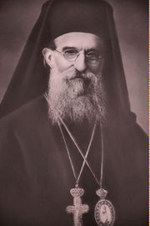
אחרי שאיטליה נכנעה לבנות הברית ב-3 בספטמבר 1943, השתלטו הגרמנים על איזור הכיבוש האיטלקי כולל וולוס.
כשנצטווה על ידי הגרמנים להכין רשימה של כל יהודי העיר, לכאורה לצורך מפקד תושבים תמים, הבין הרב שהסכנה גדולה ופנה לבישוף הנוצרי אורתודוכסי יואכים, שיסייע לו ולבני קהילתו לברוח מוולוס.
הרב פסח גייס לעזרת היהודים גם את פקיד העירייה, מפקד המשטרה ואת הצלב האדום.
הבישוף יואכים

Slide 10
הרב פסח קיבל את ההחלטה האמיצה להוביל את הקהילה כולה לכפרים נידחים בתנאי מחתרת והצליח להבריח את רוב יהודי וולוס, תודות להערכתם של הבישוף ושל ראש העיר אליו.

Slide 11

הבישוף יואכים כתב לכמרים של כפרי הסביבה:
"אני ממליץ בחום על מורה הדרך, נושא מכתב זה, ומבקש מכל אח שפוגש בו להקשיב לו הקשבה יתרה וברצון טוב ולתת לו כל סיוע לכל דבר שיזדקק לו לחייו או לצאן מרעיתו, כדי שהם לא יהיו קורבנות של המצב הקשה הזה".

Slide 12
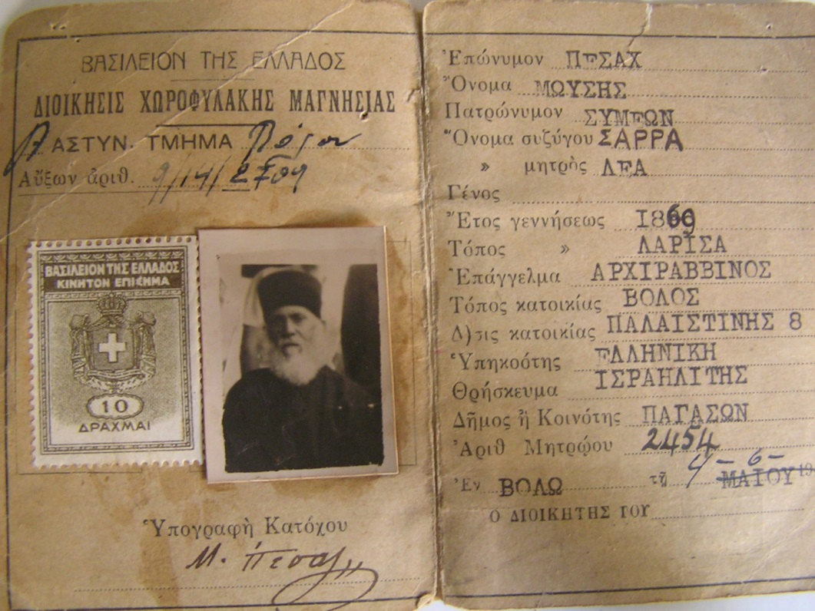
תעודת האזרח של הרב פסח
תודות לפניותיו של הרב פסח, קיבלו יהודי וולוס תעודות ונעזרו בהן בעת בריחתם לכפרים.

Slide 13
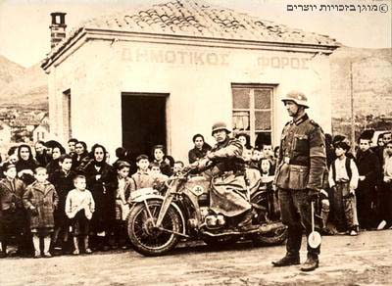
הגרמנים שדדו את בית הרב והרסו את בית הכנסת, ואף הציעו פרס כספי גדול תמורת גילוי מקום מחבואו והסגרתו.
תושבי הכפרים, שראו ברב פסח איש קדוש, נתנו לו מקלט על אף הפרס שהוכרז על ראשו. הם חילצו אותו בעת סכנה ועזרו לו להסתתר ביערות ובמערות.
בזמן המלחמה הרב שכל שני בנים ובת, שנתפסו ונרצחו על ידי הגרמנים, ואת אשתו, שנפטרה מצער.
חיילים גרמנים ביוון בזמן המלחמה

Slide 14
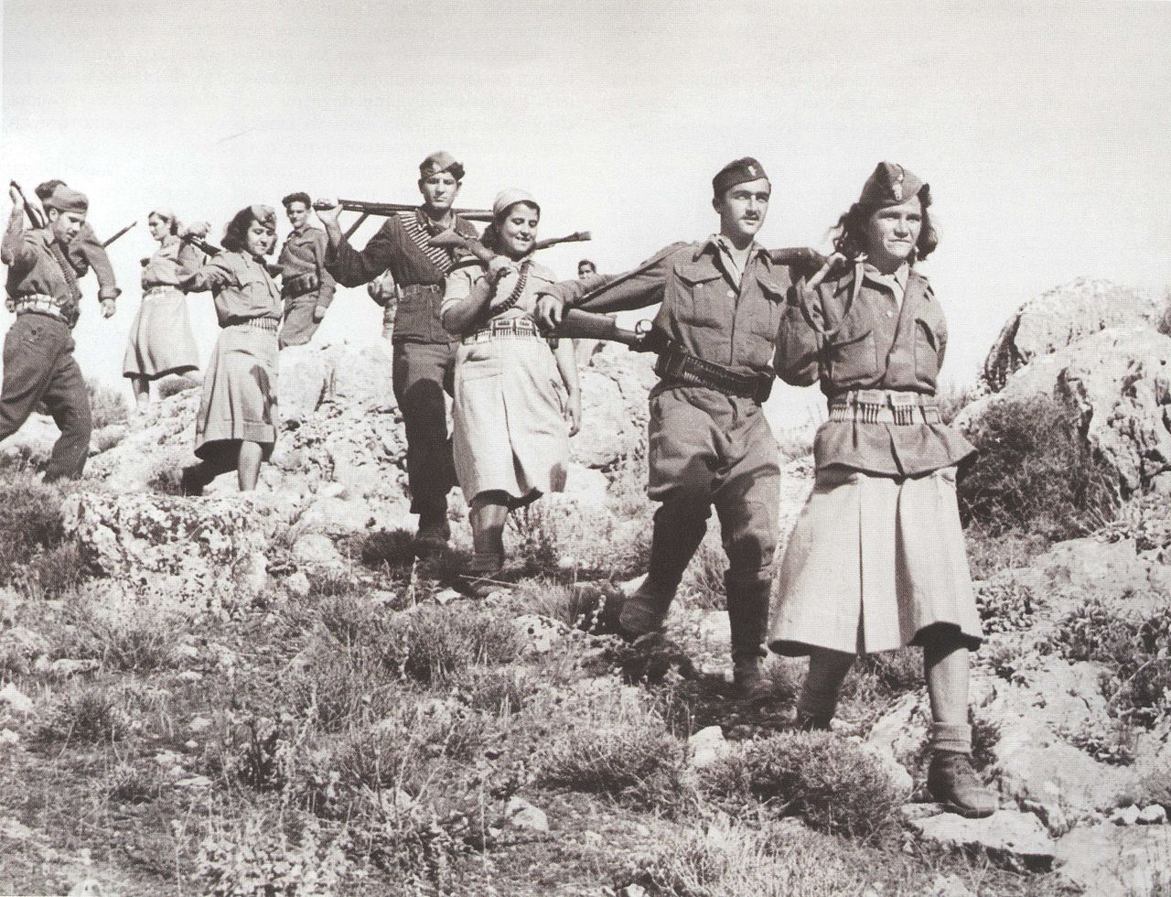
למרות גילו המתקדם, הקים הרב יחידות פרטיזנים ואף פיקד עליהן ואחז בנשק.
הרב קרא לעולם היהודי להעניק ציוד וסיוע למחתרת היוונית.
במהלך המלחמה, הרב פסח סייע לחיילים ולקצינים מבעלות הברית לחמוק מהשבי ולחצות את גבולות יוון.
פרטיזנים ביוון בתקופת מלחמת העולם השנייה

Slide 15
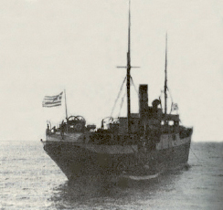
אניית מעפילים בדרכה לישראל
פעולתו האמיצה של הרב פסח הביאה להצלתם של 75% מכלל האוכלוסייה היהודית בוולוס – תופעה ייחודית בהיסטוריה של השואה ביוון.

Slide 16
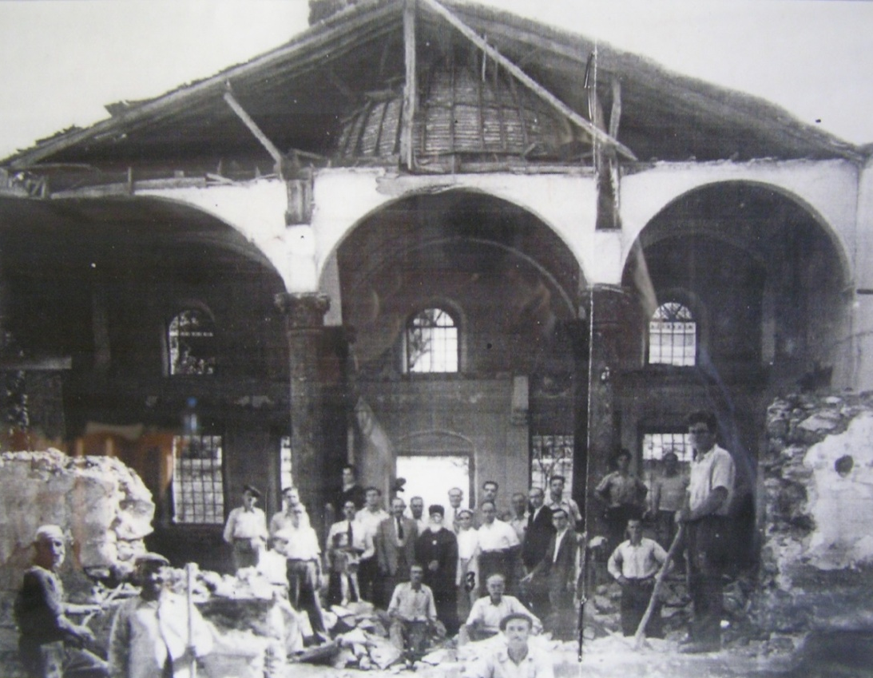
לאחר המלחמה חזר הרב פסח לוולוס והחל בשיקום מוסדות הקהילה ההרוסים.
למרות הפצרותיו של יצחק בן צבי, לימים נשיא המדינה, סירב הרב לעלות לישראל מתוך דאגה לעתיד קהילתו.
הריסות בית הכנסת בוולוס לאחר שהוחרב על ידי הגרמנים

Slide 17
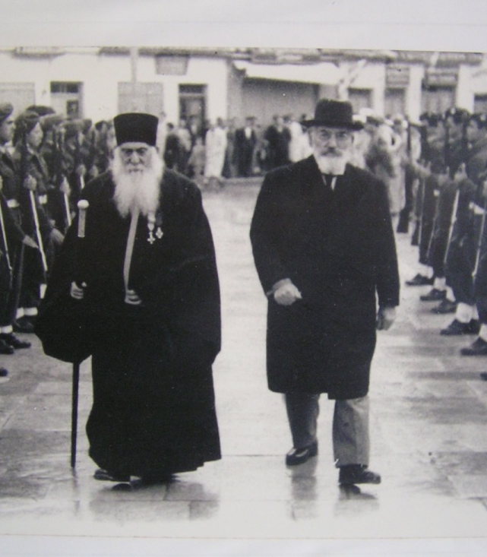
בשנת 1952 העניק מלך יוון לרב משה פסח את "צלב הזהב", עיטור הכבוד של מסדר המלך ג'ורג' הראשון, על "גילוי נאמנות ופטריוטיות למולדת יוון".
הרב זכה גם באות הוקרה ממפקד כוחות הברית בים התיכון על פעולתו להצלת חיילי בעלות הברית בעת המלחמה.
הבישוף יואכים, שסייע ליהדות וולוס, זכה בתואר "חסיד אומות העולם".
הרב פסח בוחן משמר כבוד
עם ראש עיריית וולוס בשנות ה-50

Slide 18
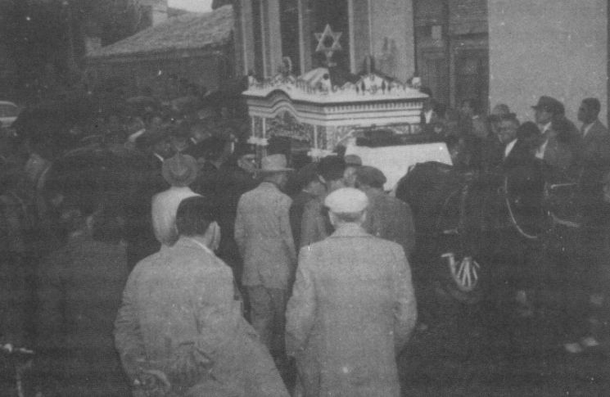
הרב פסח נפטר בשנת 1955 והוא בן 86
הרב פסח נפטר בשנת 1955 והוא בן 86
הלווייתו של הרב פסח בוולוס, 1955

Slide 19
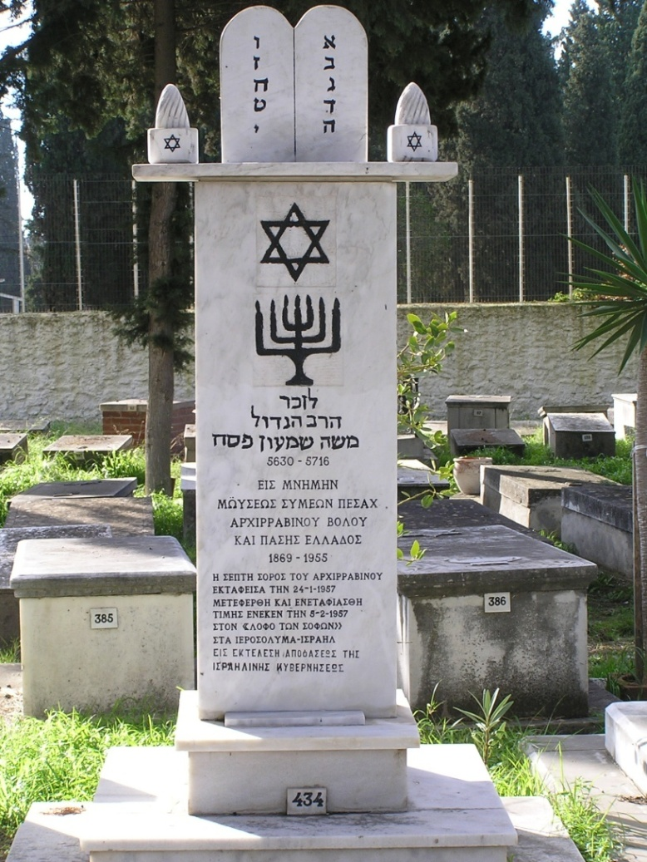
עצמותיו של הרב הועלו מוולוס לירושלים בשנת 1957, ביוזמת ממשלת ישראל, והוא נקבר בחלקת הרבנים בהר המנוחות.
לאחר מותו הועלתה לארץ גם ספרייתו הענפה והיא נשמרת בספריית יד בן צבי כחטיבה נפרדת.
מצבה לזכר הרב פסח בבית הקברות היהודי בוולוס

Slide 20
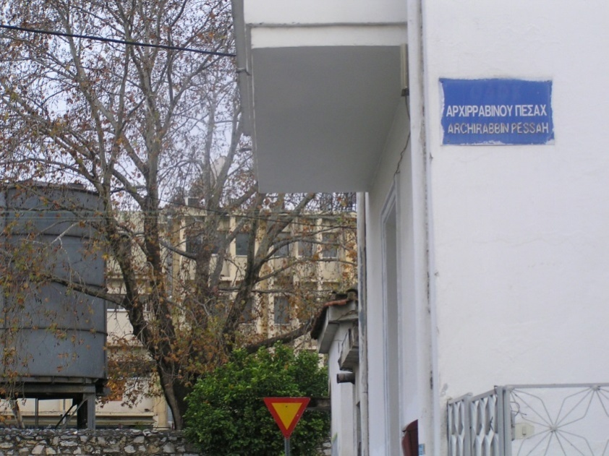
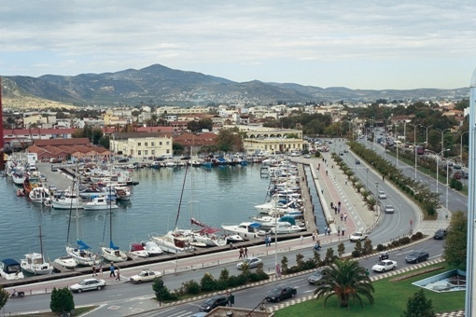
בשנת 1993 נחנך בעיר וולוס רחוב על שמו של הרב משה שמעון פסח.
כיום חיים ביוון פחות מ-5,000 יהודים מתוך אוכלוסייה של כעשרה מיליון איש.
רחוב פסח בוולוס (1993)
וולוס כיום

Slide 21
"בלי לאבד רגע הלכתי אל המטרופליס יואכים, אדם בעל אופקים רחבים ורגשות נאצלים. הסברתי לו תיכף את העניין, והוא קרא לאיש כמורה אחד... שלושתנו התייעצנו על המצב. הפצרתי בהם ... להודיע לכל תושבי הכפרים הסמוכים, שיקבלו בסבר פנים יפות את היהודים שיבקשו אצלם מקלט ושבכל התנאים יעזרו להם להתחבא. מיד נעשה הכול כדי למלא את בקשתי."
(מתוך: שואת יהודי יוון 1944-1941, מאת: מיכאל מולכו ויוסף נחמה)

